Slide 1
Introducción a la Programación de PLCs

Slide 2
Diseño de Algoritmos

Slide 3
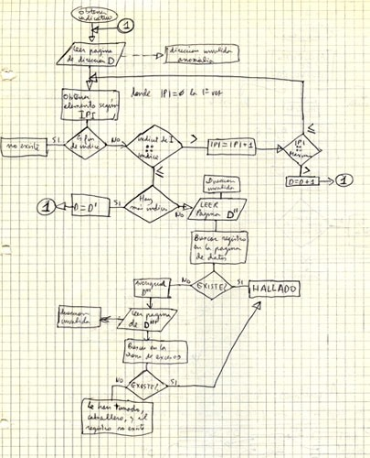
Diseño de Algoritmos
Un algoritmo es una secuencia de pasos (instrucciones o reglas) para llevar a cabo una tarea especifica.
Los algoritmos son independientes tanto del lenguaje de programación en que se expresan, como de la maquina que los ejecuta. Diseñar un Algoritmo es diseñar un método de toma de decisiones.

Slide 4
Diseño de Algoritmos
Las características fundamentales que debe cumplir todo algoritmo son:
La definición de un algoritmo debe describir tres partes: Entrada, Proceso y Salida.
Un algoritmo debe ser preciso e indicar el orden de realización de cada paso.
Un algoritmo debe estar definido. Ante las mismas condiciones de entradas, siempre debe obtener se el mismo resultado.
Un algoritmo debe ser finito. Debe de tener un número finito de pasos. (En ninguna situación se puede quedar "pensado" en un ciclo infinito.
Todo programa de computador es un conjunto de algoritmos.

Slide 5
Diseño de Algoritmos
Ejemplo de algoritmo:
Entradas:
Botón de partida Botón de parada Estado del motor
Salidas:
Comando de marcha o detención hacia el motor
Lógica del algoritmo:
Si motor esta andando O esta activado botón de partida Y no esta activado botón de parada
Entonces enviar comando de marcha
De lo contrario enviar comando detener

Slide 6
Diseño de Algoritmos
Programación Estructurada.
La programación estructurada es la forma clásica de programar en forma secuencial. Podríamos decir que es lo contrario a la programación orientada a objetos (clases, eventos).
La programación estructurada utiliza solo 3 tipos de estructuras:
Secuencias
Selección (Instrucción condicional)
Interacción (repetición condicional o Bucles)
Cada una de estas estructuras puede a su vez contener otras de estas mismas estructuras, a esto se le llama "anidamiento".

Slide 7
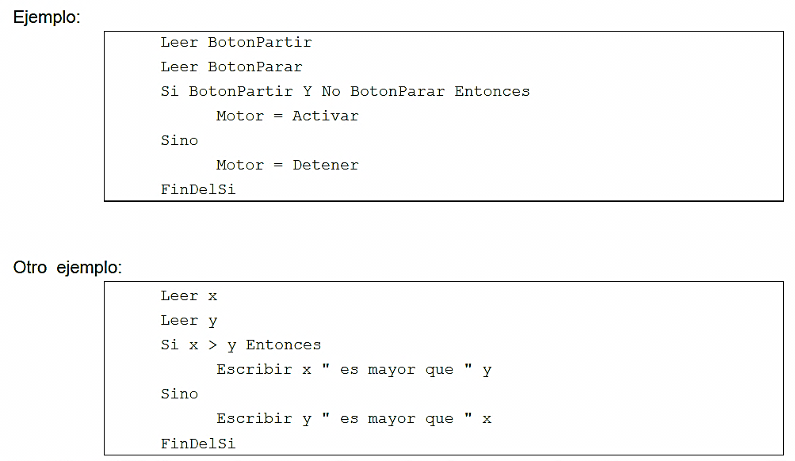
Diseño de Algoritmos
Notes:
Este ejemplo tiene un error. ¿Lo viste?
Un programa es una respuesta predeterminada, a todas las posibles combinaciones de estados de la información que recibe. ¿Que ocurre en este ejemplo si x es igual a y ? También escribiría "y es mayor que x".

Slide 8
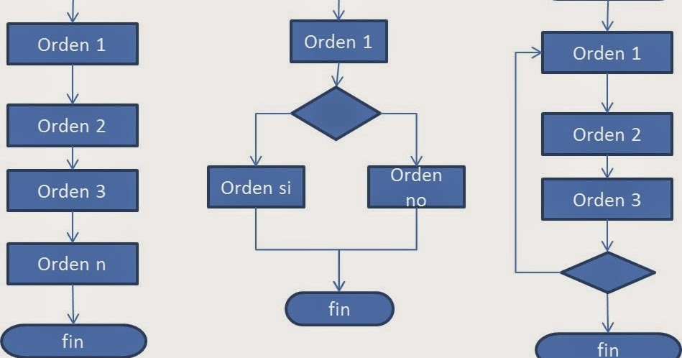
Diseño de Algoritmos
Programación Estructurada.
Ventajas de la programación estructurada
Los programas son más fáciles de entender.
La estructura de los programas es clara.
Reducción del esfuerzo en las pruebas y depuración.
Reducción de los costos de mantenimiento.
Los bloques de código son casi auto-explicativos
Notes:
Los programas son más fáciles de entender, pueden ser leídos de forma secuencial para entender la lógica.
La estructura de los programas es clara, puesto que las instrucciones están más ligadas o relacionadas entre sí.
Reducción del esfuerzo en las pruebas y depuración. El seguimiento de los errores del programa se facilita debido a su estructura más sencilla y comprensible, por lo que los errores se pueden detectar y corregir más fácilmente.
Reducción de los costos de mantenimiento. Análogamente a la depuración, durante la fase de mantenimiento, modificar o extender los programas resulta más fácil.
Los bloques de código son casi auto-explicativos, lo que reduce y facilita la documentación.

Slide 9
Diseño de Algoritmos
Programación Estructurada.
Inconvenientes de la Programación Estructurada.
El principal inconveniente de la programación estructurada es que se obtiene un único bloque de programa, que cuando se hace demasiado grande, puede resultar problemático para el manejo de su código fuente por su gran extensión.
Esto se resuelve empleando, en forma conjunta tanto las técnicas de programación estructurada como las de programación modular.
En la actualidad la conjunción "Programación estructurada" y "programación modular" es la más utilizadas, en la programación de PLC, en la que los módulos tienen una estructura jerárquica en la que se pueden definir funciones dentro de funciones.

Slide 10
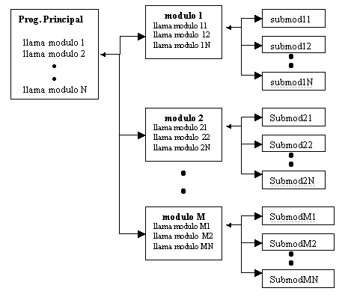
Diseño de Algoritmos Programación Estructurada.
Programación Modular
La programación modular consiste en dividir un programa en módulos o sub-programas con el fin de hacerlo más legible y manejable.
Históricamente la programación modular, es una evolución de la programación estructurada, para solucionar problemas de programación mas grandes y complejos.
Notes:
La programación modular, consiste en dividir un problema complejo en varios sub-problemas más simples, y estos a su vez en otros sub problemas más simples. Esto se hace hasta obtener sub problemas lo suficientemente simples como para poder ser resueltos fácilmente (divide y vencerás).

Slide 11
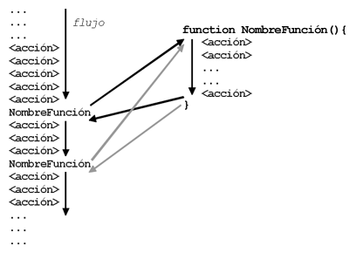
Diseño de Algoritmos Programación Estructurada.
Programación Estructurada. Cada modulo, es una parte de un programa, y es lo que en informática se conoce como "sub-rutina" y/ o "función".
Tradicionalmente se denomina "función" al sub programa que devuelve un resultado. Podemos alimentar una "funcion" con datos y esta nos entregará un resultado, sin necesitar tener que ocuparnos de su funcionamiento interno.

Slide 12
Diseño de Algoritmos Programación Estructurada.
Como ejemplo de función, en la imagen se muestra la función "SQRT-real" esta es una función ya existente que viene con el sistema, simplemente le damos un valor y nos devuelve otro valor que es la raiz cuadrada del anterior. De la misma manera podemos crear nuestras propias funciones para lo que necesitemos.
Notes:
La ventaja de usar un sub programa que sea una "funcion" es que podemos aplicar muchas veces el mismo algoritmo para distintos datos, escribiendo una sola vez el código (algoritmo en lenguaje de programación), sin tener que escribir repetidas veces el mismo código.
Una subrutina o función, solo se ejecuta cuando es llamada desde dentro de otro programa, y hace que el programa principal se detenga, por que "le pasa" la ejecución a la sub rutina. El programa que llamo a la sub rutina, solo continuará su ejecución, cuando la sub rutina termina, y le "devuelve" el resultado.

Slide 13
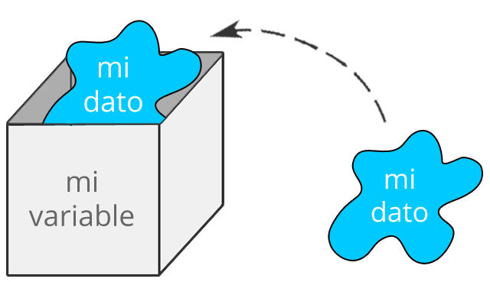
Diseño de Algoritmos Programación Estructurada.
Variables
En un PLC todas sus entradas y salidas siempre son variables globales.
Las variables internas solo serán globales si específicamente se las define como tales. De lo contrario solo serán locales del sub programa dentro del cual están definidas.
En programación, una variable es un espacio reservado en la memoria, que pueden cambiar de contenido a lo largo de la ejecución de un programa.

Slide 14
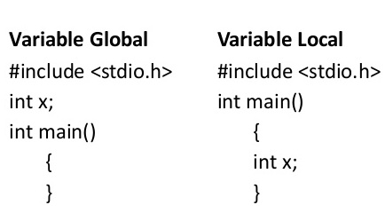
Diseño de Algoritmos Programación Estructurada.
Tipos de Variables
Respecto a su ámbito, un variable puede ser:
Variable Local: Cuando la misma sólo es accesible desde el sub programa al que pertenece, no pudiendo ser leída o modificada desde otro sub programa.
Variable Global: Cuando la misma es accesible desde todos los sub programas de la aplicación.
ventaja de usar variables locales, es que evitamos tener un gigantesco listado de variables globales, difícil de manejar.
.

Slide 15
Diseño de Algoritmos Programación Estructurada.
Tipos de Variables
Una variable puede ser:
Tipo Logica: ("booleana") Verdadero I Falso.
Tipo Entero: un valor entero entre 0 y n. Donde n depende de la cantidad de bytes con que trabaje el sistema, (y si usa o no un bit para representar el signo).
Por ejemplo: 2 bytes = 2x8 bits = 16bits ----- 2 elevado a 16 = 65536. El valor máximo seria 65535
.

Slide 16
Diseño de Algoritmos Programación Estructurada.
Tipos de Variables
Según el tamaño de memoria que usan, se acostumbra hablar de: Bool = 1 bits
Tipo Real: o "coma flotante": El rango valido y su exactitud varia según la cantidad de bytes con que trabaje el sistema ( cuociente + exponente ).
Por ejemplo: 314,16 = 3,1416 x 10 elevado 2

Slide 17
Diseño de Algoritmos Programación Estructurada.
Tipos de Variables
Tipo caracteres: ("String") Es una secuencia de números enteros, que representa una secuencia de caracteres (letras o signos) de un determinado alfabeto.
Byte = 8 bits
Word = 16 bit
Double Word = 32 bit lnteger = 2 bytes = 16 bits Double lnteger = 4 bytes Real = 4 bytes
etc.

Slide 18
Diseño de Algoritmos Programación Estructurada.
Tipos de Variables
Tipo caracteres: ("String") Es una secuencia de números enteros, que representa una secuencia de caracteres (letras o signos) de un determinado alfabeto.
Byte = 8 bits
Word = 16 bit
Double Word = 32 bit lnteger = 2 bytes = 16 bits Double lnteger = 4 bytes Real = 4 bytes
etc.

Slide 19
Lenguajes de Programación

Slide 20
Lenguajes de Programación
Lenguaje Ladder
El standard internacional IEC 61131 define los siguientes lenguajes de programación para PLC:
Instruction list (IL), texto
Ladder (LD), gráfico
Function block diagram (FBD), grafico
Structured text (ST), texto

Slide 21
Lenguajes de Programación
Lenguaje Ladder
El lenguaje "lnstruction list" no es mas que la representación en forma de texto del lenguaje gráfico "Ladder". Es el mas antiguo de los lenguajes de programación de PLC. Precursor del Ladder se usaba cuando los computadores aun no tenían capacidad gráfica.

